Slide 1
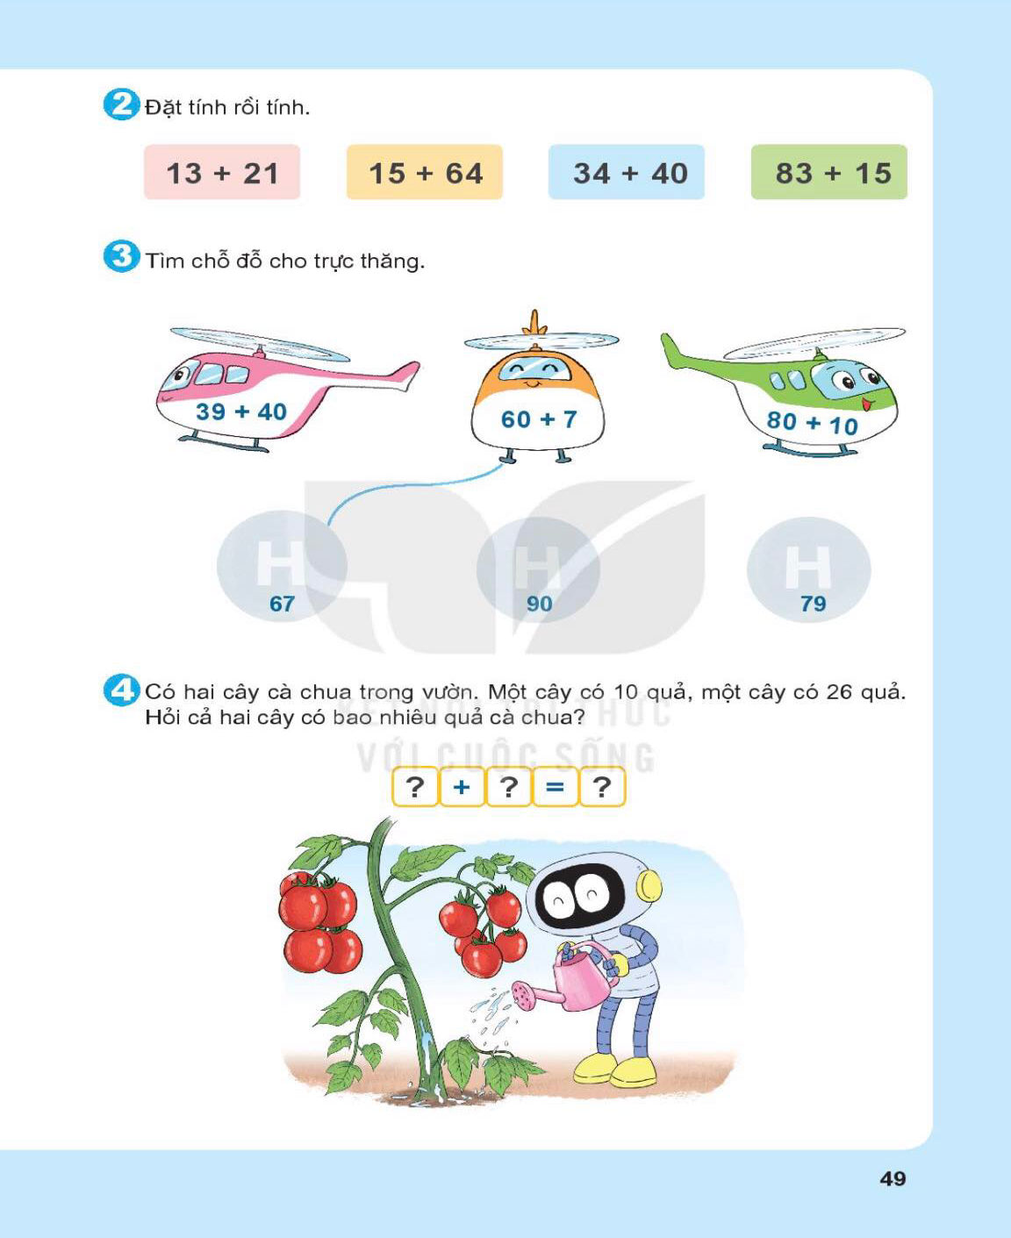
Bài 4. Có hai cây cà chua trong vườn. Một cây có 10 quả, một cây có 26 quả. Hỏi cả hai cây có bao nhiêu quả cà chua ?
+
?
=
?
?
=
10
+
26
36

Slide 2

Củng cố - Dặn dò
- Nhận xét tiết học
Chuẩn bị bài sau:

Slide 3





CHÀO TẠM BIỆT
Chúc các em chăm ngoan, học giỏi.

